Slide 1
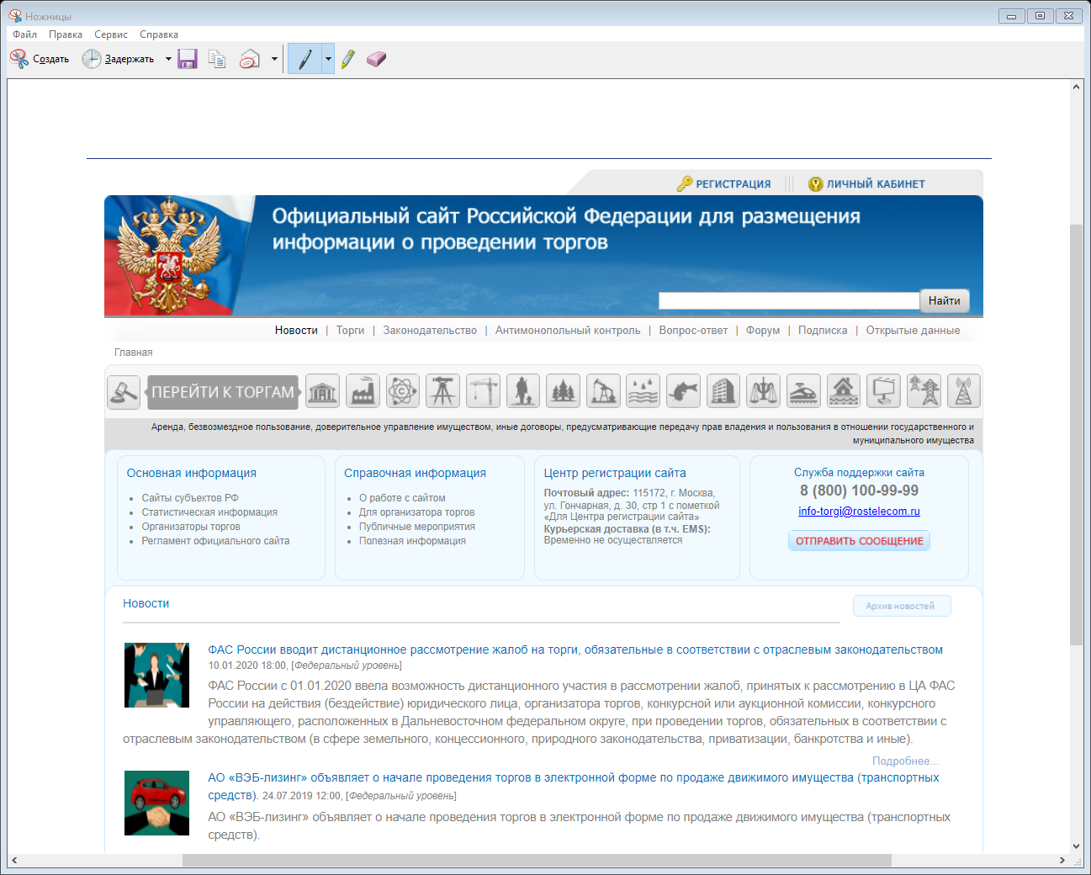
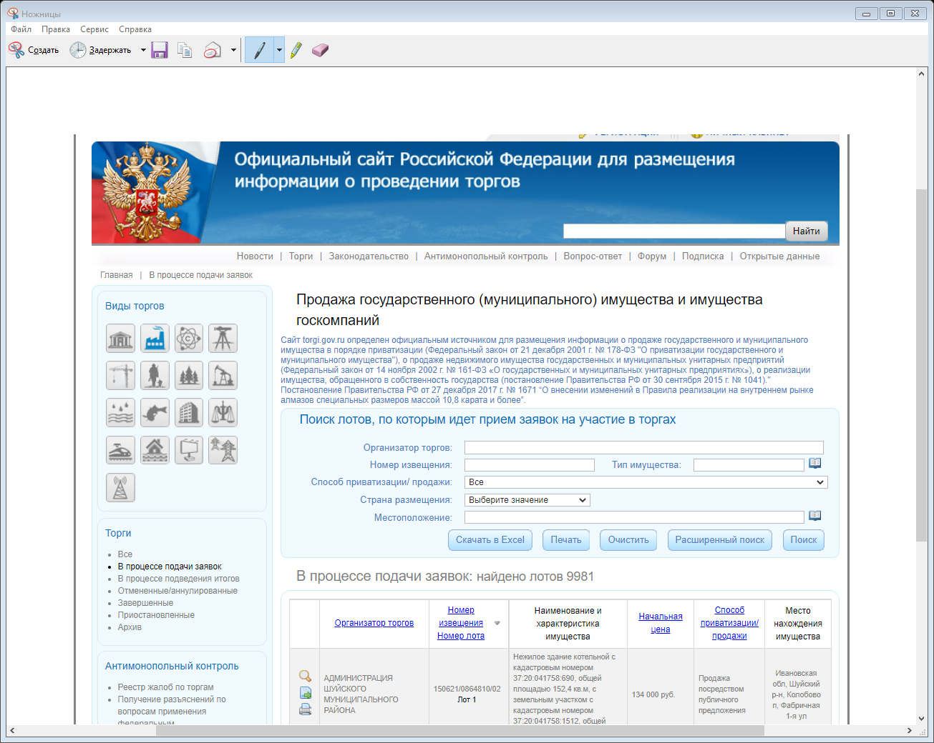
Информацию по муниципальным торгам взять с сайта «Торги.гов» https://torgi.gov.ru/index.html
Выбрать «Продажа государственного(муниципального) имущества и имущества госкомпаний»
* Поиск торгов на ЭТП лучше осуществлять через сутки – двое после публикации на «Торги.гов» – так как не успевают заводить новое лоты на ЭТП.
Обязательно выбрать, чтобы отображались активные
Далее выбираем «Расширенный поиск»

Slide 2
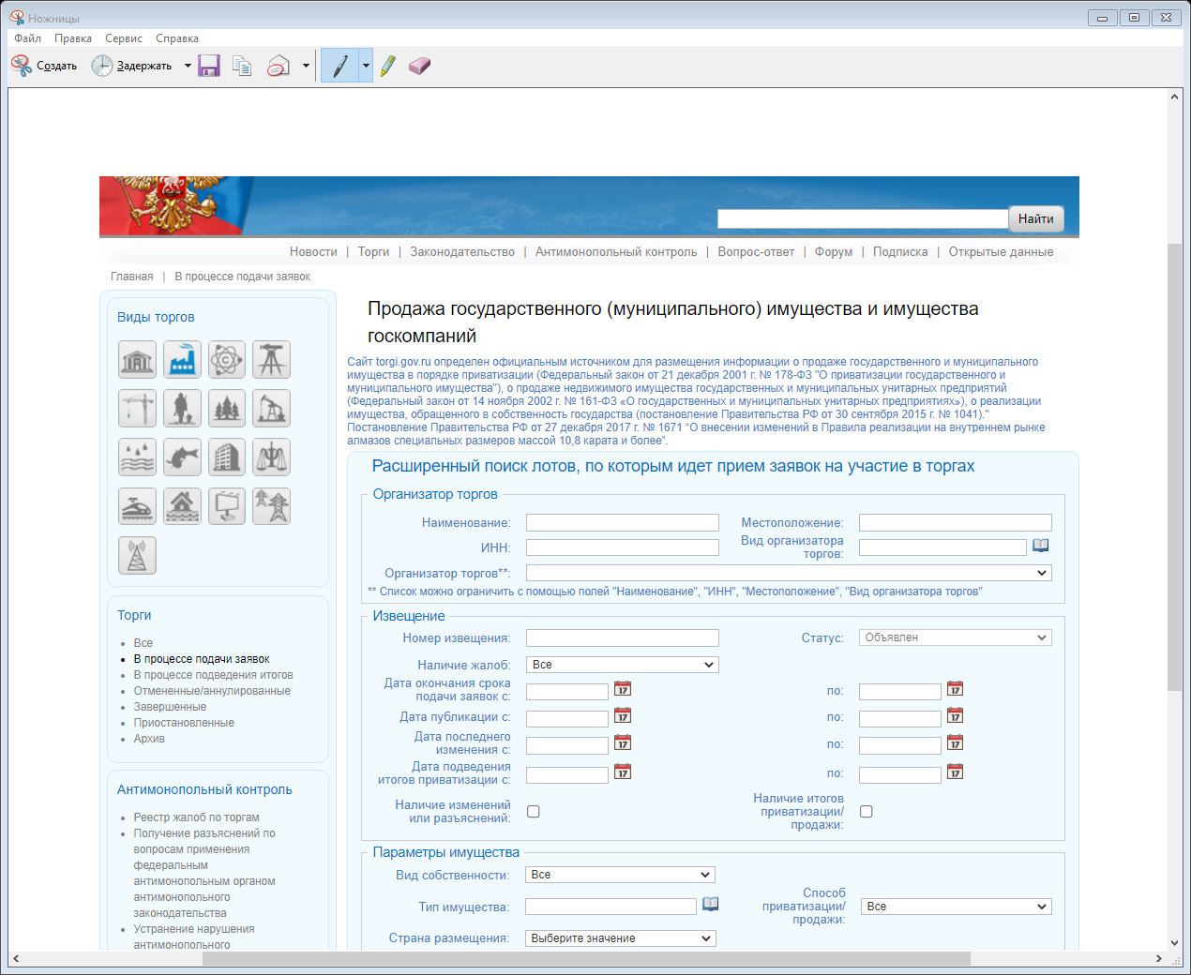
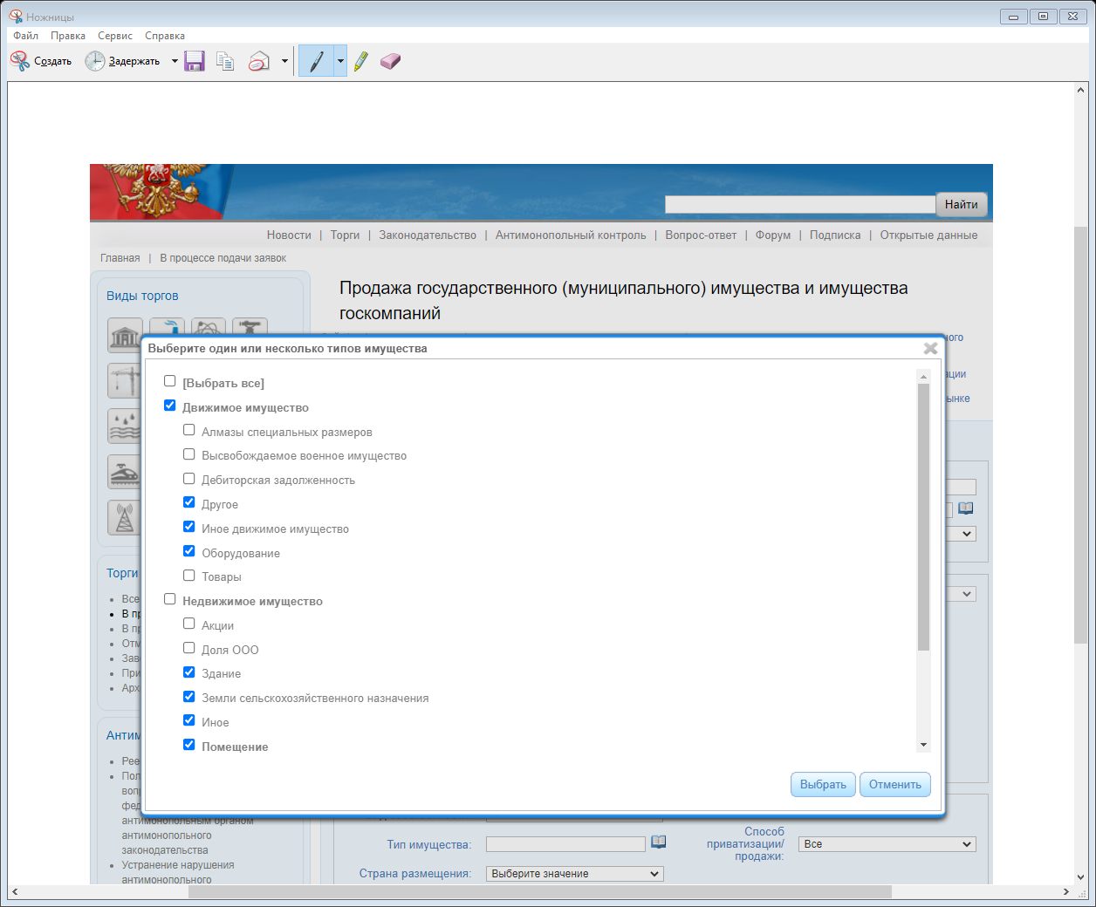
Выбор типа имущества

Slide 3
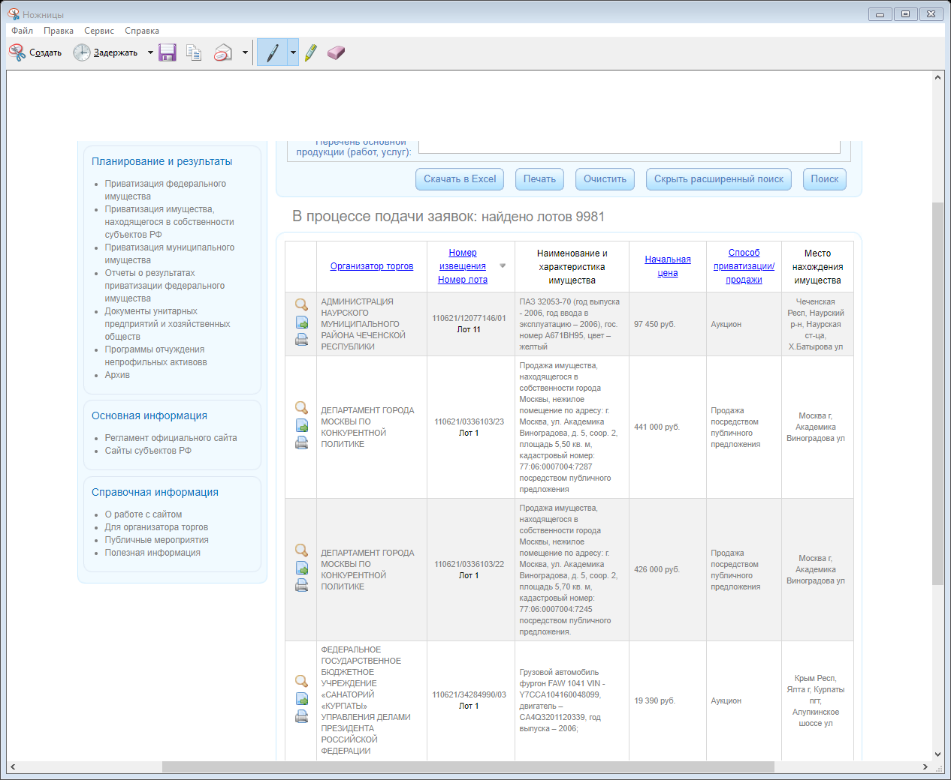
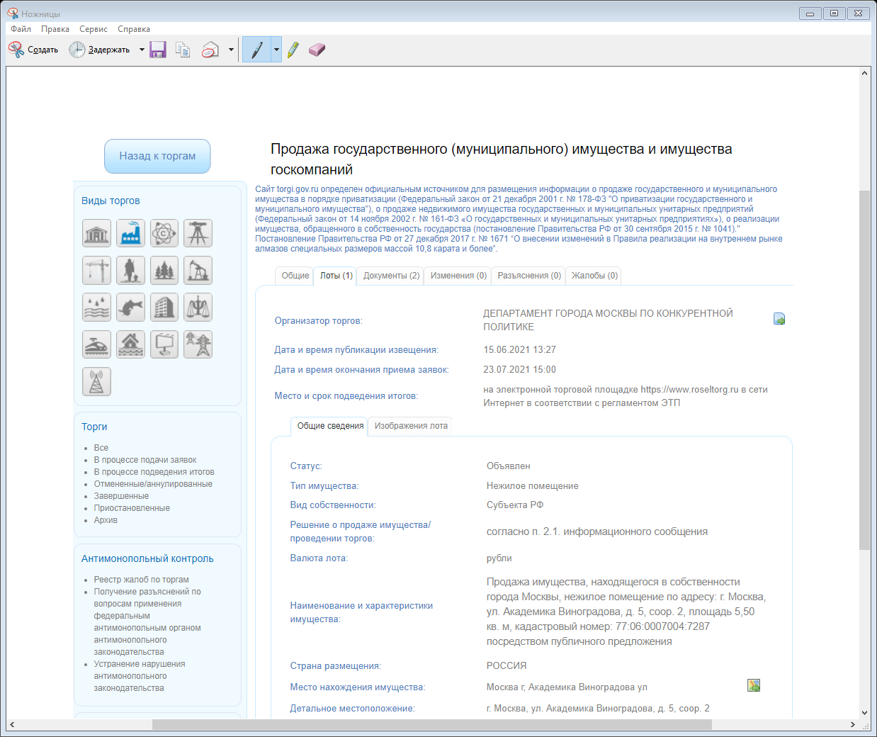
Пример:
*Далее нужно подразделить им-во на движимое и недвижимое с подкатегориями
Имущество
Движимое
Легковой транспорт
Коммерческий транспорт
Спецтехника
Воздушный транспорт
Водный транспорт
Производственное оборудование
ТМЦ
Недвижимое
Дома, таунхаусы, коттеджи
Квартиры
Земельные участки для жилищного строительства
Паркинг и машиноместа
Офисы
Отдельно стоящие здания
Помещения свободного назначения
1. Сохраняем название Лота для
дальнейшего поиска на ЭТП.
(Если название слишком длинное, то берем часть названия (512 символов). В Агрегатор выкладываем полное название лота.
2.Переходим
по кнопке
«Просмотр»
Артикул
Переходим во вкладку «Общие»

Slide 4
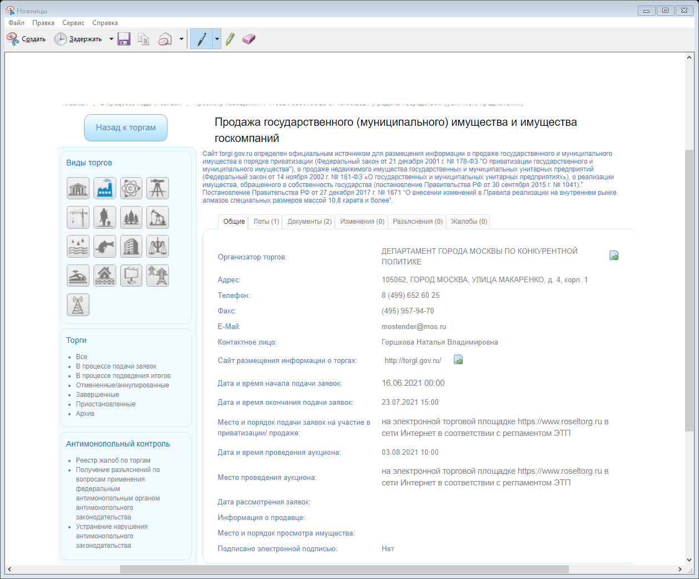
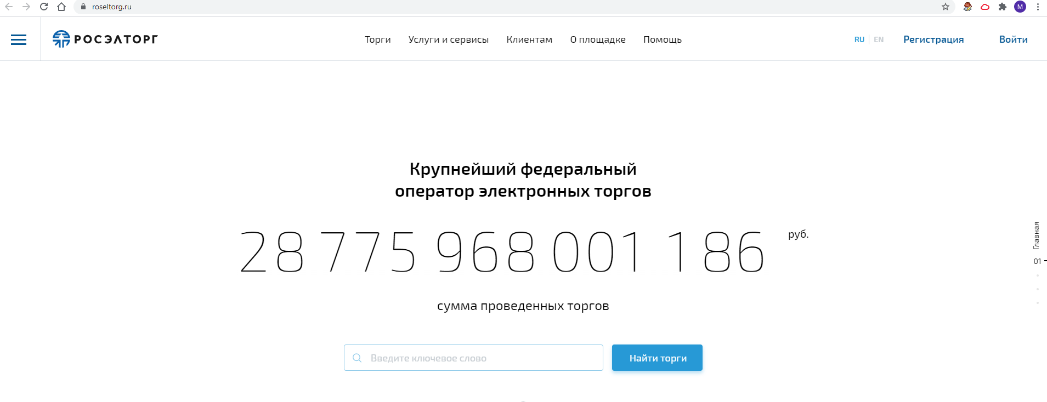
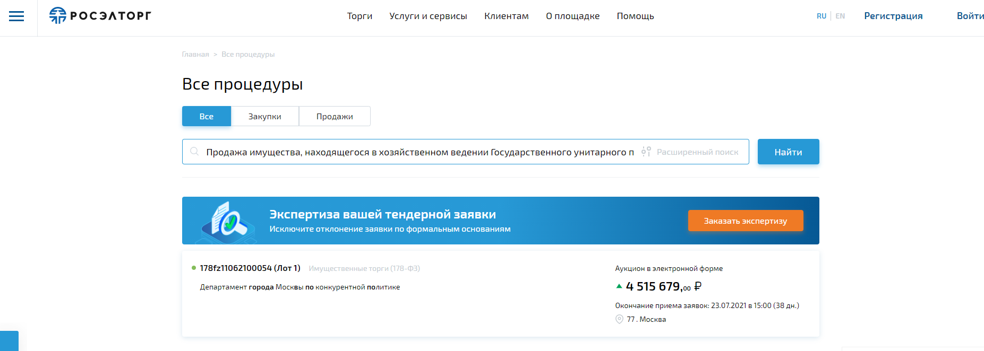
Раньше даты подачи заявки
лот на ЭТП опубликован не будет
Отсюда берем название площадки
Далее открываем ЭТП. В данном случае «Росэлторг».
В это поле вводим название лота, сохраненного на стр.3
Потом «Найти торги»
Далее происходит поиск торгов на ЭТП. И поисковик выдает информацию:
Появляется
Ссылка на торги

Slide 5
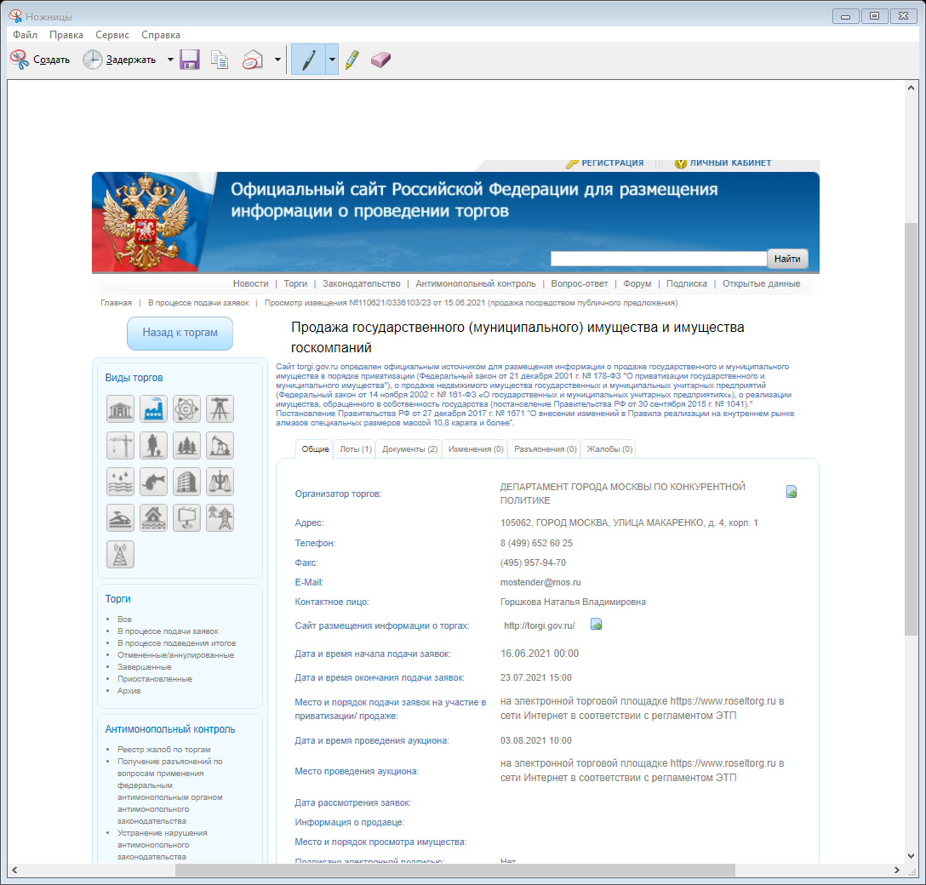
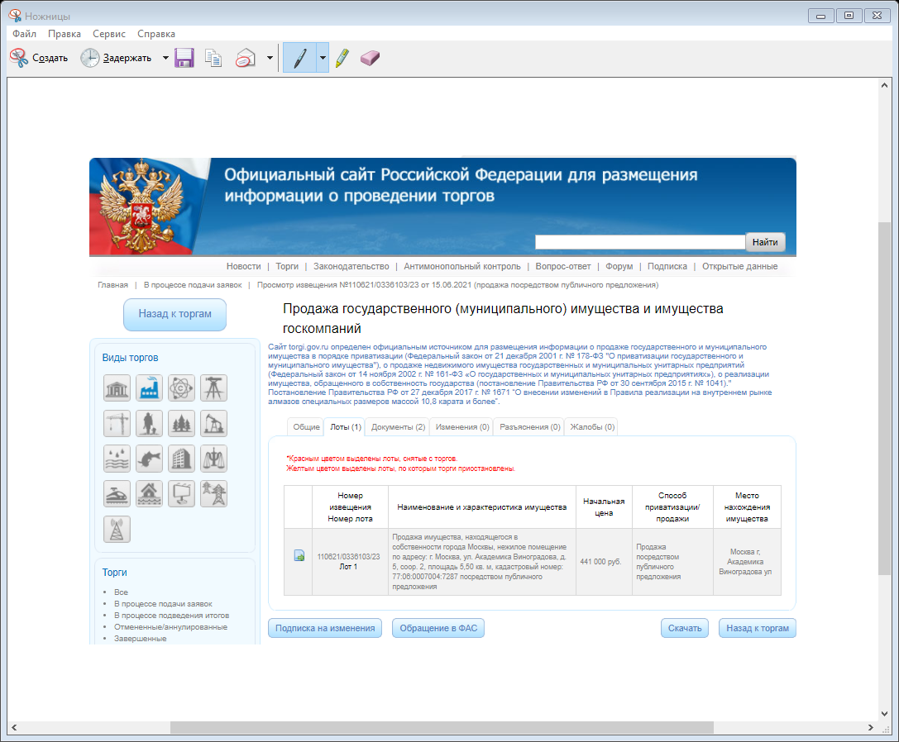
Перечень аккредитованных операторов электронных площадок для реализации муниципального имущества:
etp.zakazrf.ru – АО "АГЕНТСТВО ПО ГОСУДАРСТВЕННОМУ ЗАКАЗУ РЕСПУБЛИКИ ТАТАРСТАН«
roseltorg.ru – АО "ЕДИНАЯ ЭЛЕКТРОННАЯ ТОРГОВАЯ ПЛОЩАДКА
gz.lot-online.ru - АО"РОССИЙСКИЙ АУКЦИОННЫЙ ДОМ«
www.etp-ets.ru - АКЦИОНЕРНОЕ ОБЩЕСТВО "ЭЛЕКТРОННЫЕ ТОРГОВЫЕ СИСТЕМЫ«
www.sberbank-ast.ru - АО «СБЕРБАНК - АВТОМАТИЗИРОВАННАЯ СИСТЕМА ТОРГОВ»
www.tektorg.ru - АО "ТЭК-Торг
www.rts-tender.ru - ООО "РТС-ТЕНДЕР«
etpgpb.ru - ООО "Электронная торговая площадка ГПБ"
Данные, которые необходимо взять с «Торги.гов»:
Нужны все данные

Slide 6
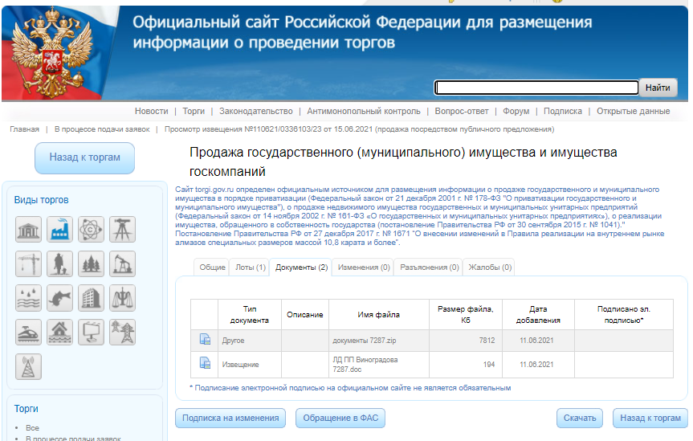
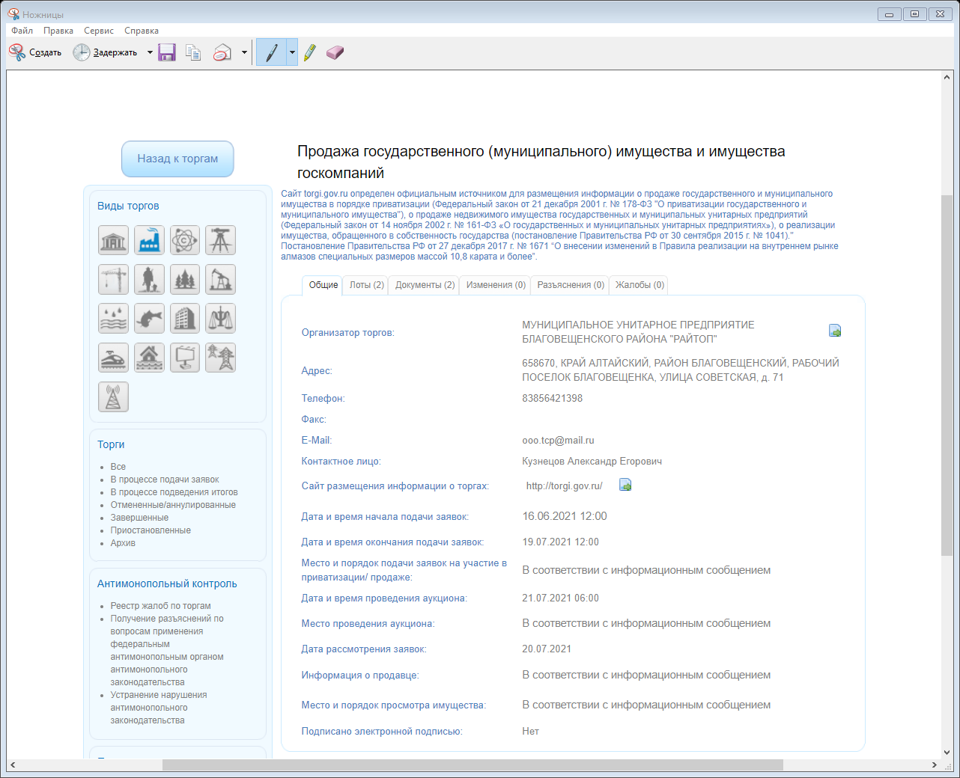
Если есть изменения, то тоже скачать
Скачать все док-ты, распаковать, добавить в Агрегатор
Если нет данных о площадке во вкладе « Общие» :

Slide 7
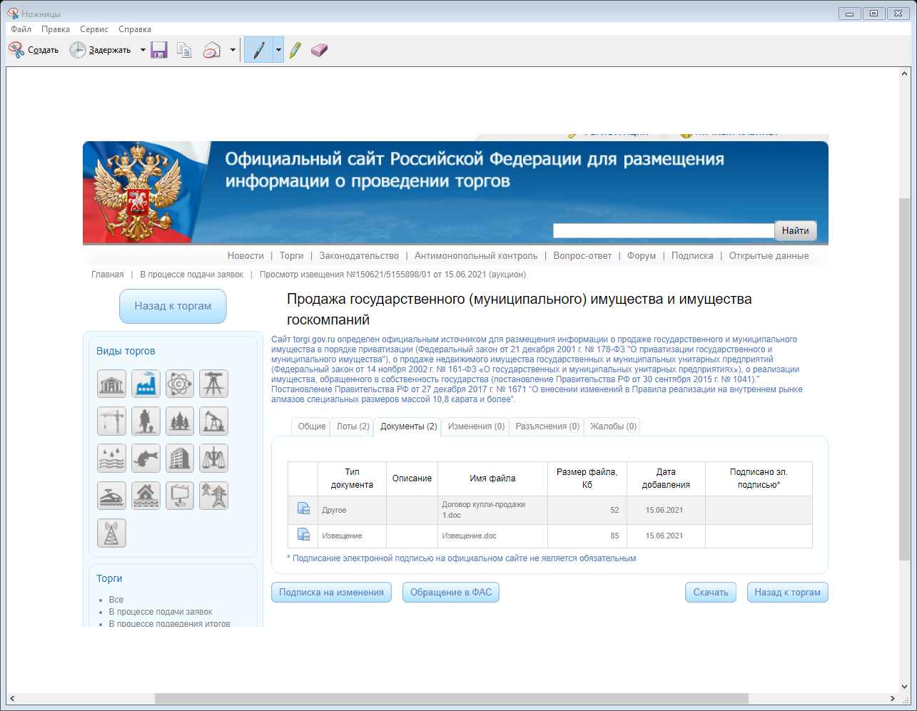
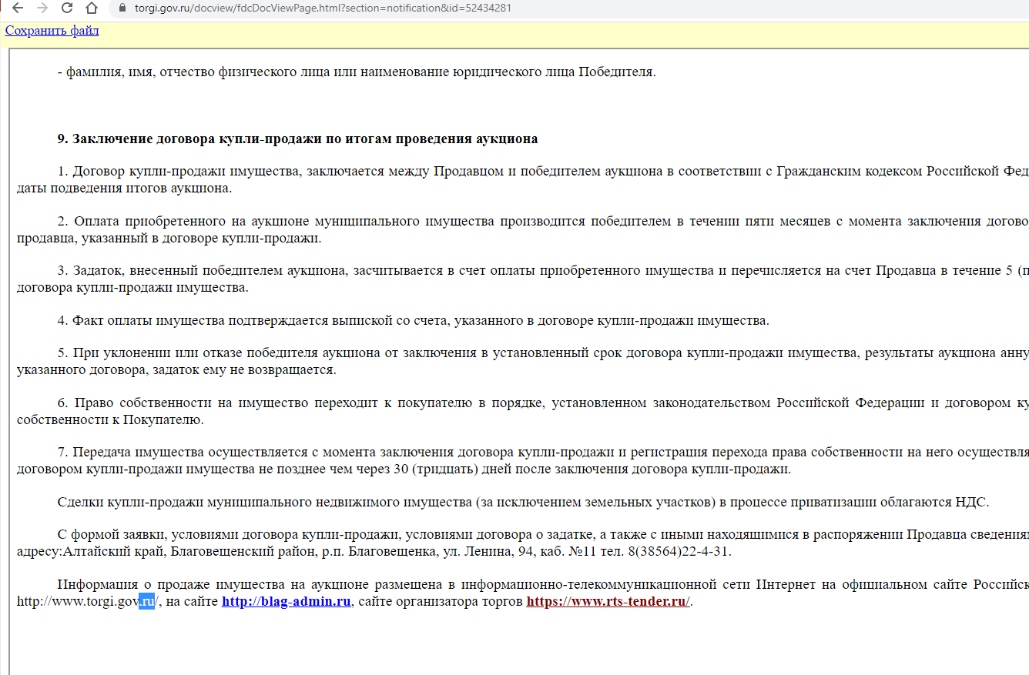
Открыть «Извещение»
В Извещении найти площадку (в данном случае www.rts-tender.ru)
Далее переход на ЭТП и поиск лота по названию (как ранее).

Slide 8
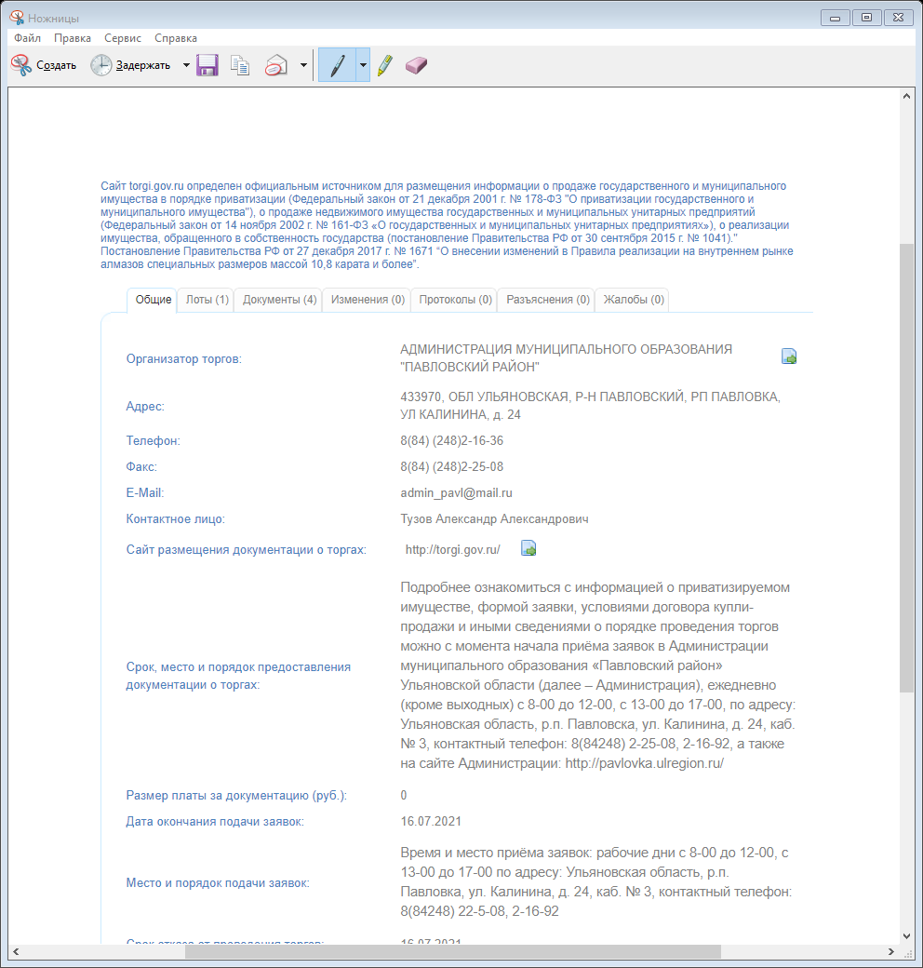
Торги без привлечения ЭТП
По данным торгам нужно только копировать информацию с торги.гов. (искать на ЭТП не нужно – их не будет)

